Slide 1
VISION ZERO. Cero daño – Trabajo Saludable

Slide 2

Buen Trabajo para una BUENA VIDA

Slide 3
PERO EL TRABAJO TIENE OTRAS FACETAS

Slide 4
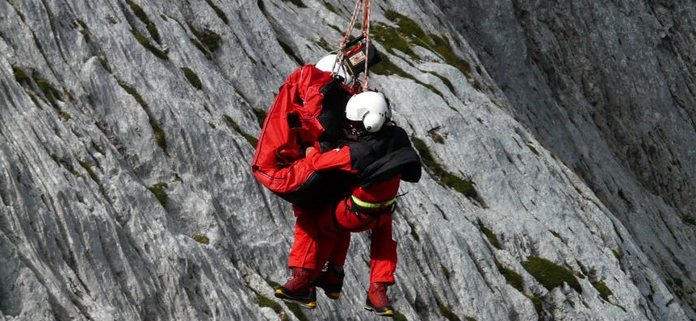
El TRABAJO PUEDE SER DOLOROSO

Slide 5

EL TRABAJO PUEDE HACER QUE TE ENFERMES

Slide 6

EL TRABAJO PUEDE SER DE VIDA O MUERTE

Slide 7
HABLEMOS SOBRE SEGURIDAD Y SALUD

Slide 8
2,78 millones de enfermedades mortales relacionadas con el trabajo

Slide 9
340 Millones de accidentes de trabajo en el mundo

Slide 10
360,000 Familias: Uno falta

Slide 11
3.94% de Perdida anual del PIB

Slide 12
?

Slide 13
VISION ZERO CERO DAÑO– TRABAJO SALUDABLE

Slide 14
VISION ZERO. CERO DAÑO – TRABAJO SALUDABLE
Es una ESTRATEGIA DE PREVENCIÓN para un futuro seguro y saludable.
CADA accidente es prevenible!
¡NADIE muere en el trabajo!
¡SIN ENFERMEDADES PROFESIONALES GRAVES, accidentes de trabajo o accidentes de tráfico!

Slide 15
VISION ZERO. CERO DAÑO – TRABAJO SALUDABLE
“Vision Zero” es un enfoque de prevención basado en la transformación que integra las tres dimensiones de seguridad, salud y bienestar en todos los niveles del trabajo.
El concepto Vision Zero de la AISS es flexible y adaptable a las prioridades específicas en materia de seguridad, salud y bienestar para la prevención en cualquier contexto. Gracias a esta flexibilidad, Vision Zero es beneficiosa en cualquier lugar de trabajo, empresa o industria, en todas las regiones del mundo.

Slide 16
VISION ZERO. CERO DAÑO – TRABAJO SALUDABLE
La seguridad y la salud son rentables
Además de ser una obligación legal y moral, las condiciones de Trabajo seguras y saludables son también rentables. Las inversiones en seguridad y salud en el lugar de trabajo evitan el sufrimiento Humano y protegen nuestro activo más valioso: nuestra salud y nuestra integridad física y psicológica.

Slide 17
VISION ZERO. CERO DAÑO – TRABAJO SALUDABLE
La seguridad y la salud exigen un liderazgo
Para mejorar la salud y la seguridad en la empresa no necesariamente hay que aumentar los gastos. Es más importante que la dirección actúe con cautela, dirija coherentemente y cree un clima de confianza y comunicación abierta en todos los niveles de la empresa. Para Aplicar la estrategia de prevención Vision Zero, es necesaria la contribución y la participación activa de diversos actores dentro de la empresa.

Slide 18
VISION ZERO. CERO DAÑO – TRABAJO SALUDABLE
Todo accidente se puede
prevenir

Slide 19
VISION ZERO. IMPLEMENTACION

Slide 20
VISION ZERO. 7 REGLAS DE ORO

Slide 21
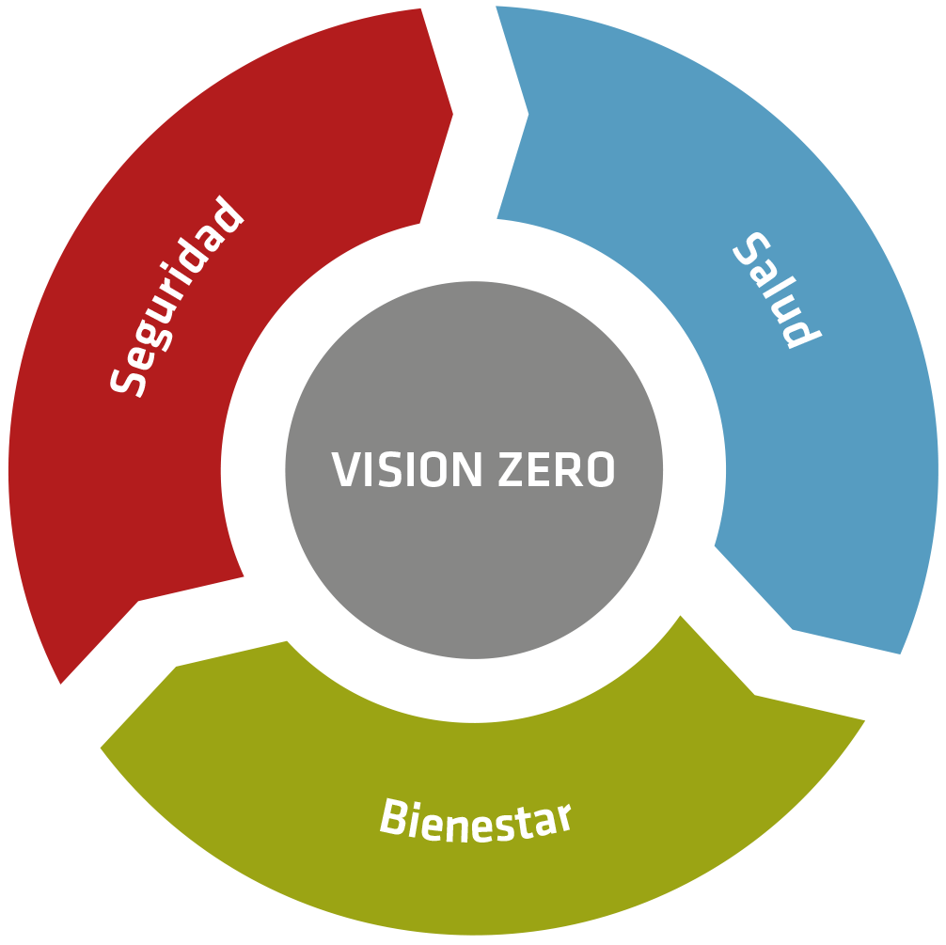

Slide 22

7
1
Asumir el liderazgo
Invertir en
las personas
2
Mejorar las
cualificacioens
6
Identificar los peligros
Asegurar la seguridad tecnológica
3
Definir las metas
5
Garantizar un
sistema seguro
y saludable
4

Slide 23

Asumir el liderazgo – demostrar el compromiso
1
Notes:
Cada empleador, cada ejecutivo y cada gerente es responsable de la seguridad y la salud en su empresa. El liderazgo exige una comunicación abierta y una cultura de gestión clara. El buen liderazgo se exhibe, por ejemplo, por previsibilidad, consistencia y atención. Los ejecutivos y gerentes son modelos a seguir: lideran con el ejemplo. Establecen las reglas y siguen las reglas. Lo que los gerentes hacen, toleran y demandan establece el estándar para otros empleados.

Slide 24
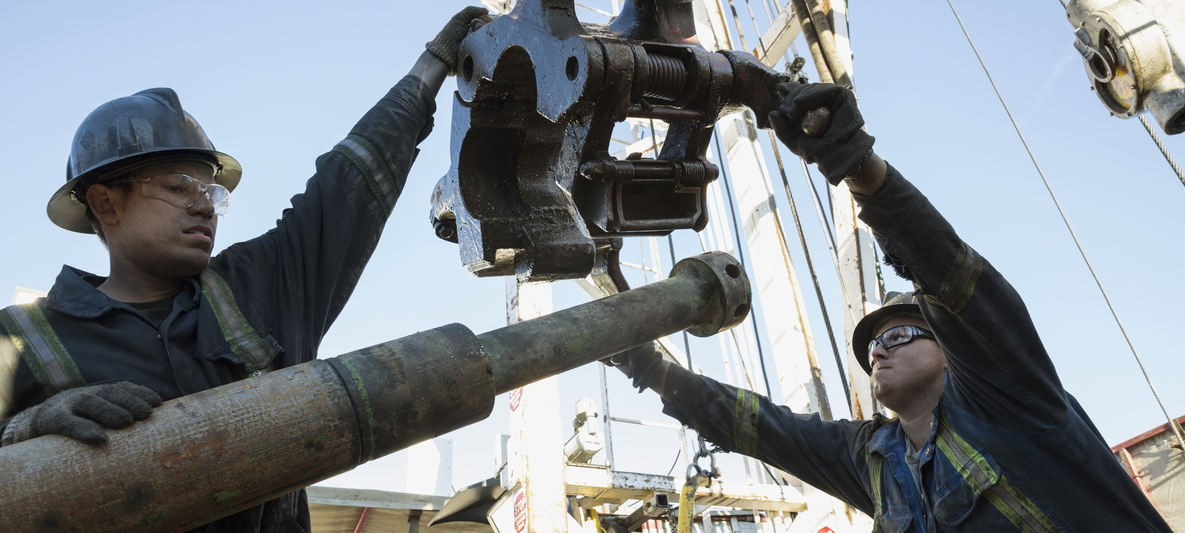
Identificar los peligros – evaluar los riesgos
2
Notes:
Utiliza la evaluación de riesgos que lo ayuda a identificar riesgos y peligros antes de que ocurran accidentes y tiempos de inactividad de la producción, y lo ayuda a evaluar el potencial de riesgo, así como a establecer y documentar las medidas de protección requeridas. La evaluación de accidentes ocupacionales, lesiones y cuasiaccidentes es importante para identificar los principales puntos de enfoque o mejoras potenciales.

Slide 25

Definir metas – elaborar programas
3
Notes:
Hay varias opciones para un enfoque orientado a objetivos y basado en programas: o establece un objetivo para reducir continuamente el número de accidentes o establece temas en los que centrarse, como la operación de máquinas, el uso de montacargas y protección personal. equipo, o la reducción de la exposición al polvo. Una vez que sus empleados reconocen que su seguridad y salud son importantes para usted personalmente y que se está haciendo algo en la empresa, el éxito no estará lejos. También debe comunicarse regularmente sobre la consecución de los objetivos.

Slide 26
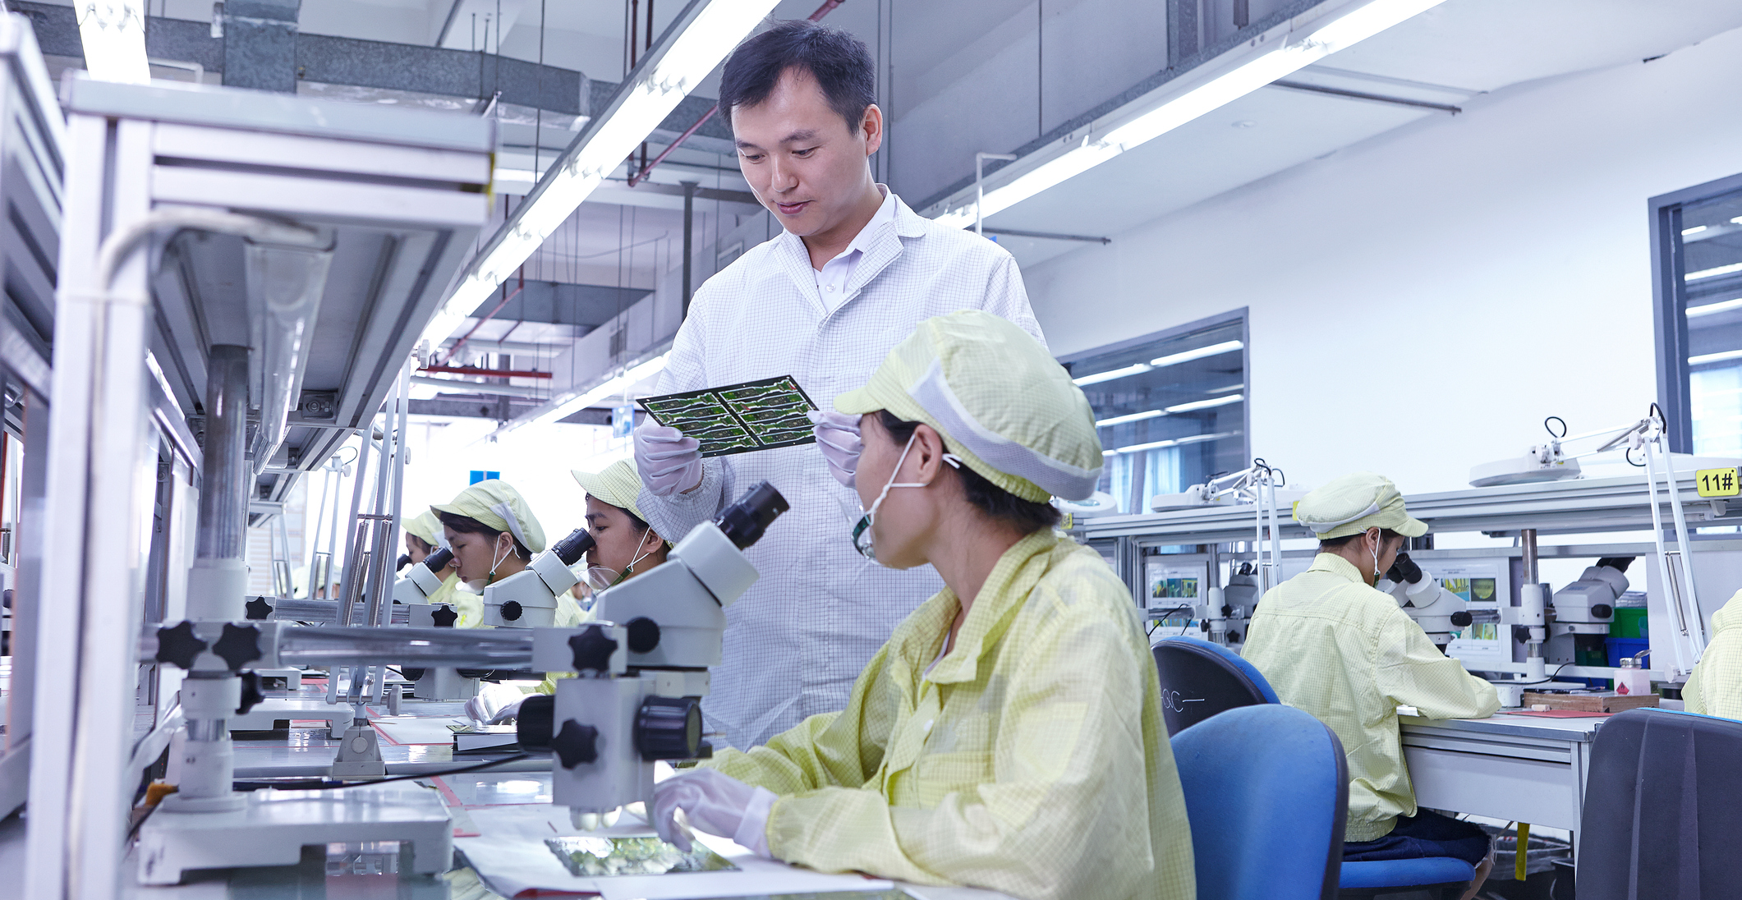
Asegurar que un sistema seguro y saludable esté bien organizado
4
Notes:
Con una seguridad y salud en el trabajo bien organizada, todas las empresas operan con mayor fluidez porque se reducen las interrupciones, el tiempo de inactividad de la producción y los problemas de calidad. Las listas de verificación pueden ayudarlo. Aquellos que quieran hacer más deberían implementar un sistema de gestión de SST que permita la mejora continua. Una vez que todo está en su lugar, una auditoría exitosa se recompensa con un certificado y reconocimiento.

Slide 27

Velar por la seguridad y la salud en las máquinas, equipos y lugares de trabajo
5
Notes:
Las estrategias eficaces de seguridad y salud en el trabajo incluyen medidas técnicas, organizativas y personales. La medida técnica debería tener prioridad. Por lo tanto, es esencial mantener las máquinas, las instalaciones, los equipos y también los lugares de trabajo a la altura de los estándares actuales de SST. Naturalmente, no siempre es posible usar la última tecnología. Aquí es donde se requiere retroadaptación. Informar sobre las compras es que la seguridad es lo primero y que el principio de que los equipos de seguridad deben ser parte de cualquier actividad ha demostrado su eficacia. Vale la pena mencionar que la mayoría de los accidentes ocurren en el curso de la solución de problemas, las reparaciones o el mantenimiento, porque el diseño y la construcción a menudo no son aplicables a estas tareas y también porque los dispositivos de seguridad se omiten o no funcionan.

Slide 28

Mejorar las cualificaciones – desarrollar las competencias
6
Notes:
Es una responsabilidad de la alta dirección asegurarse de que se haya realizado una descripción detallada de los requisitos de calificación para cada puesto en su empresa y de que cada trabajador pueda desempeñar las funciones de su puesto. La vida media del conocimiento es cada vez más corta, y las habilidades de los trabajadores necesitan renovarse a intervalos regulares. Proporcionar capacitación y educación continua es una necesidad.

Slide 29

Invertir en las personas – motivar a través de la participación
7
Notes:
Motivar a sus empleados a actuar de manera segura y saludable es una de sus responsabilidades de liderazgo más importantes. Las empresas que muestran aprecio por sus empleados y también los involucran activamente en la seguridad y la salud dentro de la empresa aprovechan un potencial importante: sus conocimientos, habilidades e ideas. El objetivo es que todos cuiden a sus colegas y a sí mismos: "uno para todos y uno para todos".

Slide 30
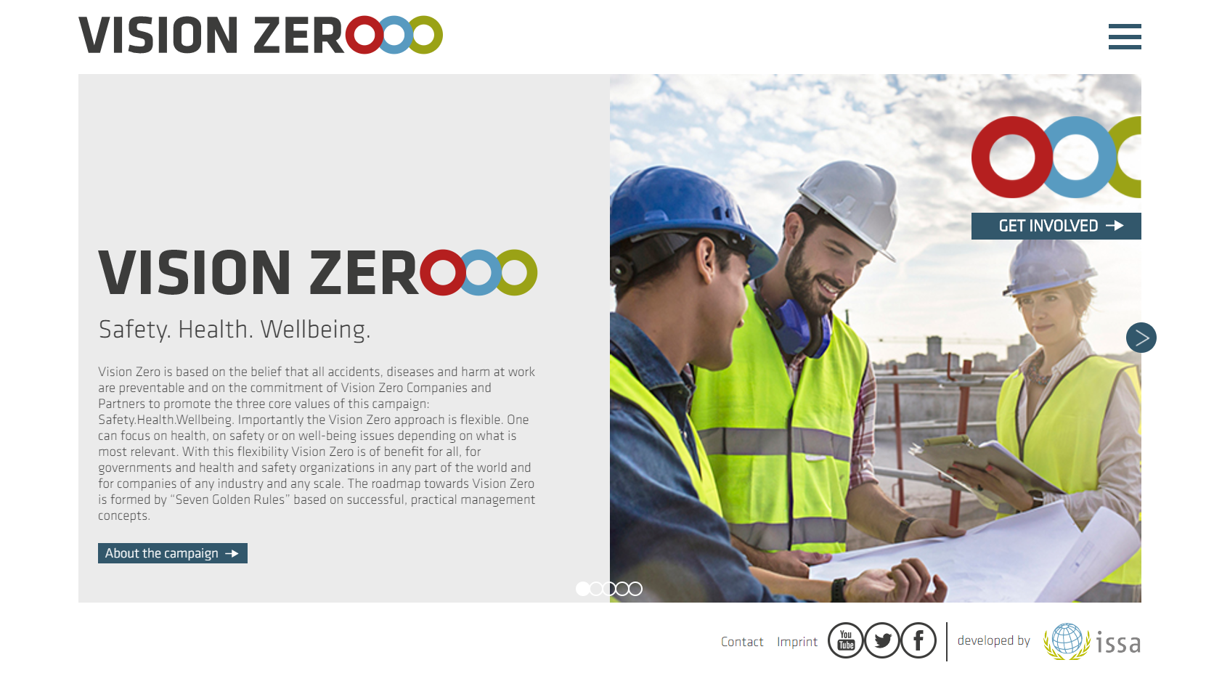
Recursos de la Campaña www.visionzero.global

Slide 31
Unete a la campaña Vision Zero ahora!
Inscribete www.visionzero.global

Slide 32
Gracias Por su Atención!

